Slide 1
Мебельная фурнитура
Подготовлено РПН Мебельная фурнитура ТПК «КРОНАС», июнь
2020

Slide 2
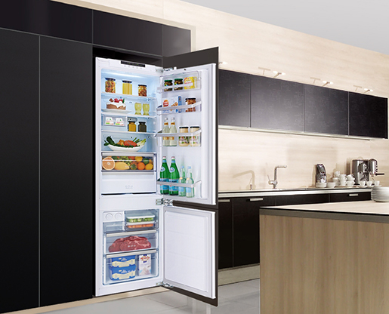
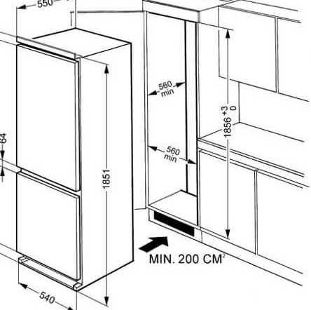
Требования к мебели при установке встраиваемого холодильника
Нельзя устанавливать на сплошное дно, для циркуляции воздуха необходимо устанавливать агрегат на решетку.
Цоколь под техникой нельзя закрывать наглухо
Минимальная площадь вентиляции 200 см2
Вентиляционная база — это простое и эффективное решение для обеспечения необходимой вентиляции пространства под холодильником.
Гарантирует площадь вентиляции в 200 см2 даже без использования вентиляционной решетки, монтирующийся в цоколь .
https://www.youtube.com/watch?v=91lq3Z-PbpE
Подготовлено РПН Мебельная фурнитура ТПК «КРОНАС», январь 2020
2

Slide 3
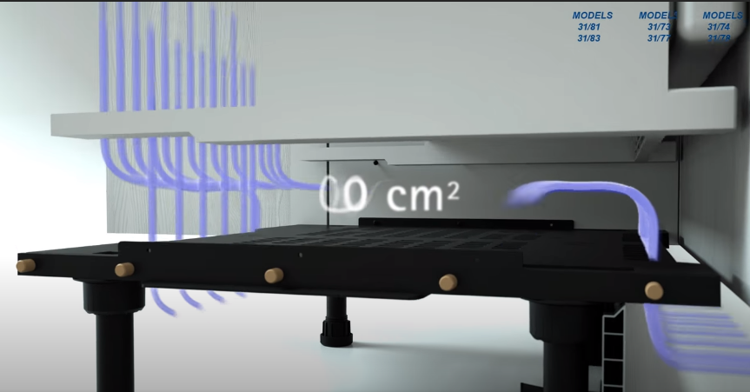
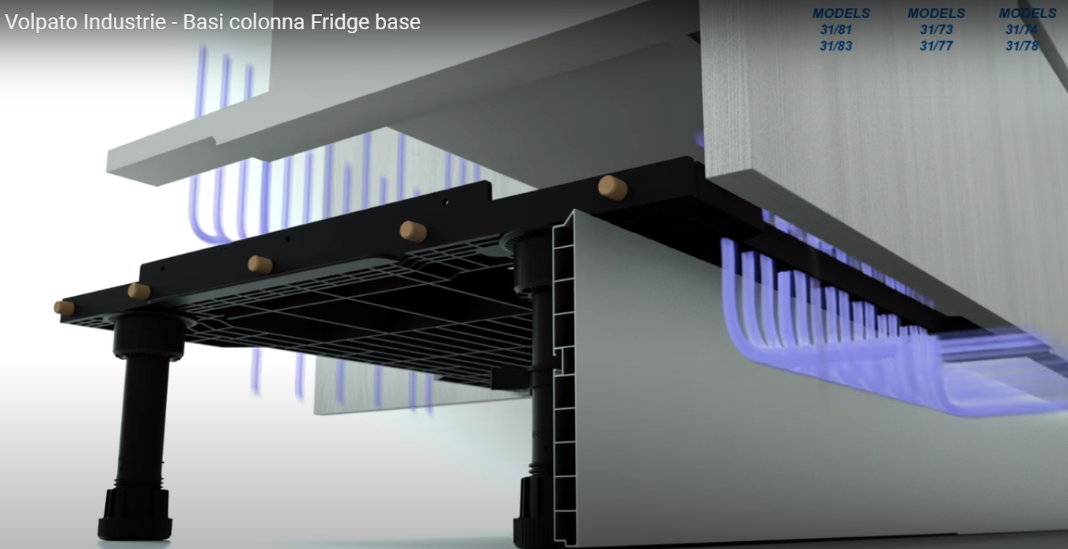
База под холодильник Volpato
По сравнению с поддоном из ДСП, у вентиляционной решетки под холодильник имеется несколько преимуществ.
Пластиковые базы для холодильников устойчивы к воздействию влаги, которая может попасть туда, например, при размораживании. Этот момент очень важен в ситуациях со встраиваемыми холодильниками, которые невозможно отодвинуть.
Вентиляционная база способна выдерживать нагрузку до 1250 кг, что достаточно для установки любого современного холодильника.
База обеспечивает требуемую площадь вентиляции, не портя при этом внешний вид передней поверхности.
Подготовлено РПН Мебельная фурнитура ТПК «КРОНАС», январь 2020
3
Подготовлено РПН Мебельная фурнитура ТПК «КРОНАС», январь 2020

Slide 4
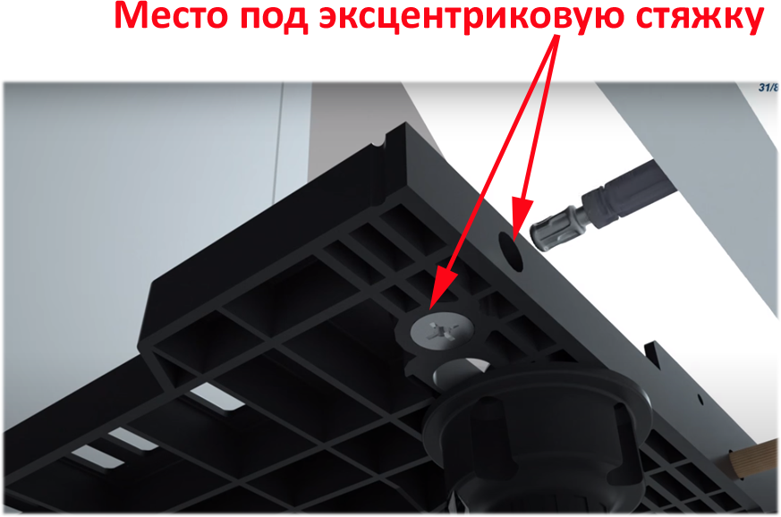
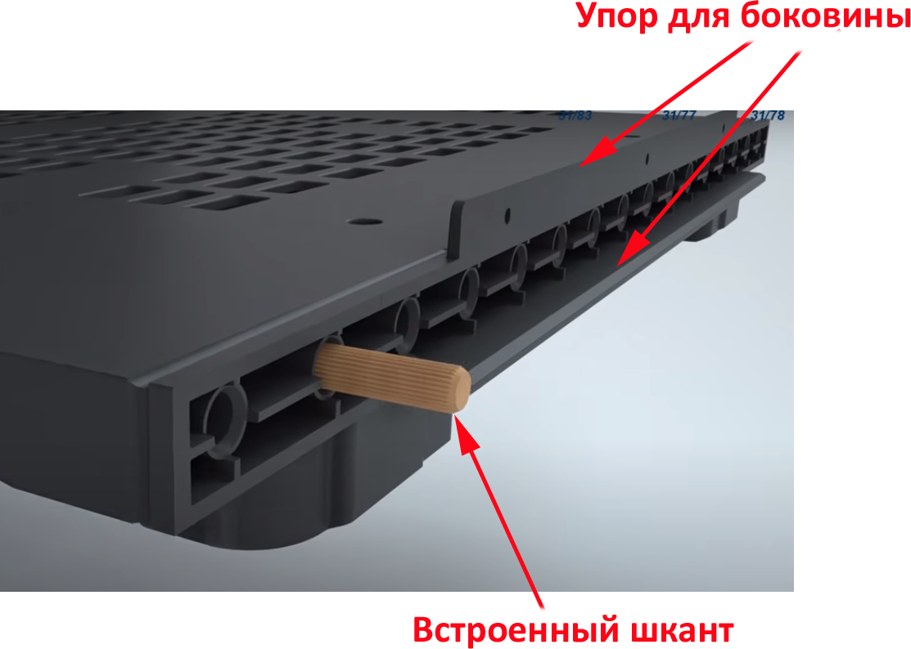
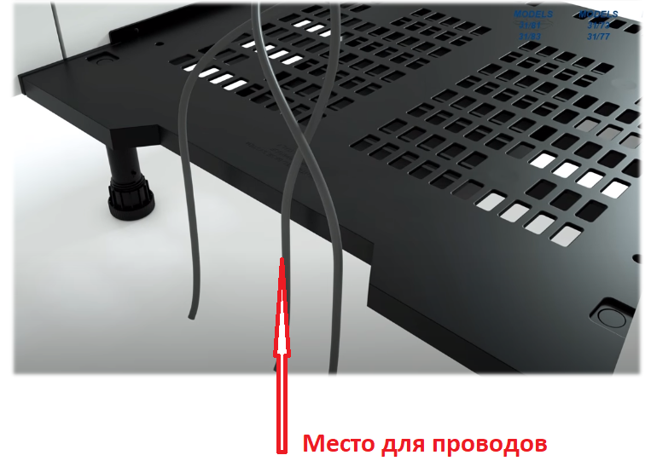
Подготовлено РПН Мебельная фурнитура ТПК «КРОНАС», январь 2020

Slide 5
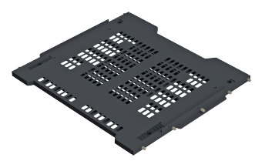
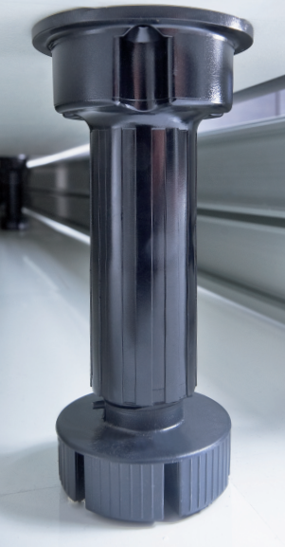
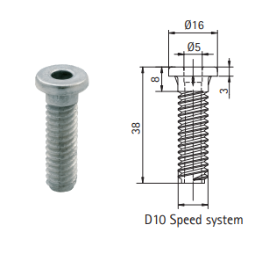
Опоры, база Volpato
База пластиковая для встраиваемого холодильника Volpato 31\83.2A10Е для ДСП 18 мм черный
Артикул: 110453
База для холодильника
Глубина 532 мм
4 шт для 1 базы
Опора регулируемая для кухонного стола Volpato 10\02:
Н=100 черный, Артикул 110451
Н=150 черный, Артикул 110452
4 шт для 1 базы
Винт D10 мм для базы для встраиваемого холодильника Volpato 10\07.131
Артикул: 110839
Подготовлено РПН Мебельная фурнитура ТПК «КРОНАС», январь 2020
5
Подготовлено РПН Мебельная фурнитура ТПК «КРОНАС», январь 2020

